Slide 1
TRÖÔØNG CAO ÑAÚNG LYÙ TÖÏ TROÏNG
KHOA ÑIEÄN – ÑIEÄN TÖÛ
⎯⎯⎯⎯⎯⎯
HOÏC PHAÀN :
ÑIEÄN TÖÛ CÔNG SUẤT

Slide 2
Chương 4: NGHỊCH LƯU ĐỘC LẬP
4.1/ Tổng quan về nghịch lưu độc lập (NLĐL):
4.1.1- Khái niệm:
NLĐL là bộ biến đổi điện một chiều ra điện xoay chiều với điện áp và tần số ngõ ra có thể thay đổi để cung cấp cho các tải xoay chiều.
- NLĐL phân biệt với nghịch lưu phụ thuộc là chế độ đặc biệt của chỉnh lưu điều khiển pha.

Slide 3
4.1.2- Ứng dụng:
NLĐL được ứng dụng rộng rãi trong công nghiệp và dân dụng. Có thể phân ra làm các nhóm sau:
- Ngõ ra tần số công nghiệp (nhỏ hơn 400kHz) không đổi: các bộ nguồn xoay chiều bán dẫn sử dụng làm nguồn cho các thiết bị điện thay thế điện lưới.
- Ngõ ra tần số công nghiệp thay đổi: dùng để điều khiển tốc độ động cơ xoay chiều, luôn có đầu vào là điện lưới nên còn gọi là biến tần.
- Ngõ ra trung tần hay cao tần ….

Slide 4
4.2/ Phân loại NLĐL:
4.2.1- Nghịch lưu song song và nối tiếp:
Là các dạng nghịch lưu sử dụng SCR cho đóng ngắt, có tụ điện ở mạch tải để đảm bảo chuyển mạch
a) Nghịch lưu song song:

Slide 5
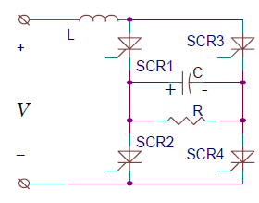
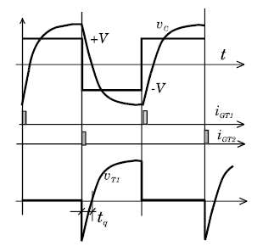
- Nghịch lưu song song sơ đồ cầu:
Sơ đồ nguyên lý
Dạng sóng

Slide 6
- Nghịch lưu song song sơ đồ biến áp có điểm giữa:

Slide 7
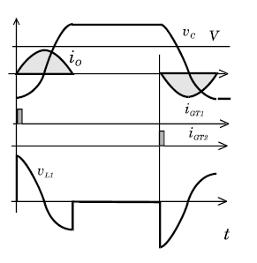
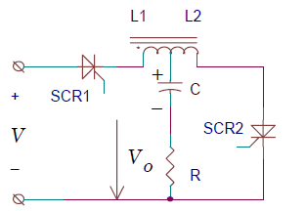
b) Nghịch lưu nối tiếp:
Sơ đồ nguyên lý
Dạng sóng
- Khi SCR1 được kích, dòng qua mạch sẽ về 0 khi áp trên tụ điện đạt giá trị cực đại, và SCR sẽ tự tắt.
- Khi SCR2 được kích, tụ điện sẽ phóng qua nó và dòng về 0 khi áp trên tụ điện đảo cực tính, chuẩn bị cho chu kỳ kế tiếp.

Slide 8
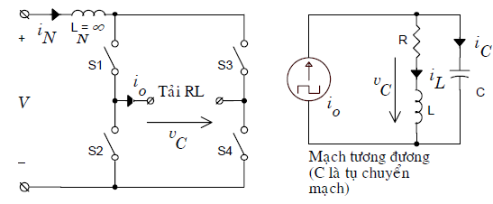
4.2.2- Nghịch lưu nguồn dòng và nguồn áp:
a) Nghịch lưu nguồn dòng:

Slide 9
* Đặc điểm:
- Là mạch nghịch lưu có L bằng vô cùng ở ngõ vào, làm cho tổng trở trong của nguồn có giá trị lớn: tải làm việc với nguồn dòng.
- Nguồn dòng i_{N} phẳng, không đổi ở một giá trị tải, được đóng ngắt thành dòng AC cung cấp cho tải:
+ S₁ , S₄ đóng : i_{o} > 0
+ S₂ , S₃ đóng : i_{o} < 0
- Vậy tải nhận được dòng điện AC là những xung vuông có biên độ phụ thuộc tải.

Slide 10
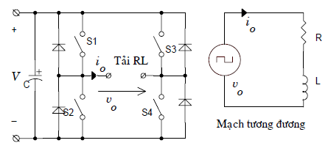
b) Nghịch lưu nguồn áp:
- Đặc trưng của nghịch lưu nguồn áp là nguồn có tổng trở trong bằng 0 để có thể cung cấp hay nhận dòng tải.
- Một đặc trưng khác là ngắt điện luôn có diode song song ngược để năng lượng từ tải có thể tự do trả về nguồn.
- Áp nguồn một chiều được đóng ngắt thành những xung áp hình vuông có biên độ xác định để cung cấp cho tải.

Slide 11
4.3/ Khảo sát mạch nghịch lưu độc lập nguồn dòng:
4.3.1- Nghịch lưu độc lập nguồn dòng một pha:
v_{o} < 0 là thời gian đảm bảo tắt tq cho các SCR.

Slide 12
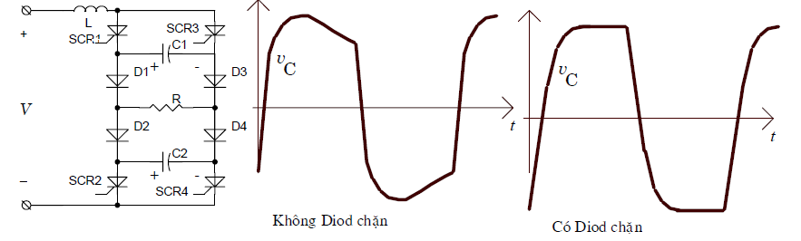
* Khảo sát trường hợp thực tế:
Tải là RL và điện kháng nguồn không lớn vô cùng. Khi đó các dạng dòng , áp có tính dao động. Áp trên tụ C sau khi qua giá trị cực đại sẽ giảm xuống, kéo theo giảm tq. Khi đó, người ta dùng các diode chặn cho phép giữ áp trên tụ ở giá trị max.

Slide 13
4.3.2- Nghịch lưu độc lập nguồn dòng ba pha:
- Để tạo ta hệ thống ba pha, các công tắc phải được đóng ngắt theo một thứ tự không thay đổi đối với các hệ thống ba pha, gọi là LOGIC BA PHA.
- Nghịch lưu nguồn dòng sử dụng logic ba pha có hai công tắc làm việc cùng lúc. Đây cũng chính là thứ tự điều khiển các SCR trong chỉnh lưu cầu ba pha.

Slide 14
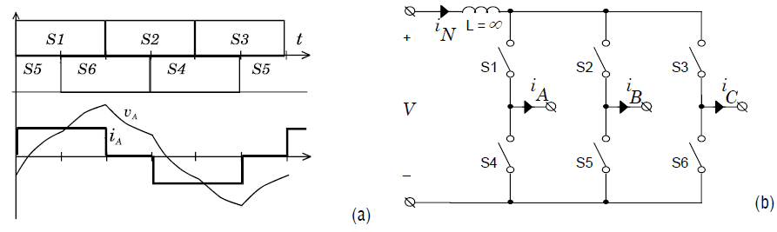
* Nhận xét:
- Mỗi lúc chỉ có 2 SCR làm việc
- Xung dòng trên mỗi pha có dạng chữ nhật, áp ra thay đổi theo đặc tính tải
- Dòng qua tải i_{A} sớm pha hơn điện áp v_{A}

Slide 15
- Năng lượng chỉ chảy một chiều từ nguồn qua tải làm áp ra thay đổi theo tải, tăng cao khi không tải .
- Ta có thể thay đổi áp ra bằng cách thay đổi áp nguồn hay mắc song song với tải một mạch điều chỉnh công suất phản kháng.

Slide 16
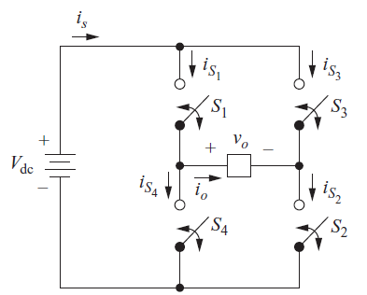
4.4/ Khảo sát mạch nghịch lưu độc lập nguồn áp:
4.4.1- Nghịch lưu độc lập nguồn áp một pha:

Slide 17
- Các ngắt điện phải có khả năng đóng ngắt theo sơ đồ điều khiển, không phụ thuộc tải.
- Ở cấp công suất dưới 100kW người ta thường dùng linh kiện họ transistor (IGBT, trans Darlington, MosFet) và có thể dùng SCR + mạch tắt hay GTO ở công suất cao hơn.

Slide 18
Phân tích Fourier của điện áp ngõ ra dạng xung vuông:
Áp tải chỉ chứa các thành phần hài bậc lẻ.
Ứng với các giá trị của n ta sẽ có các biên độ điện áp thành phần.
Với Z_{n} là trở kháng của tải tại hài bậc n.

Slide 19
Độ méo dạng hài tổng THD:

Slide 21
Ví dụ 1:
Cho bộ nghịch lưu áp dạng cầu 1 pha. Giả thiết dòng điện qua tải có dạng
Nguồn DC có độ lớn 300V
a) Xác định trị trung bình dòng qua nguồn và công suất do nguồn cung cấp
b) Xác định công suất tiêu thụ trên tải
Giải
a) Dòng trung bình qua nguồn:

Slide 22
Công suất nguồn cung cấp:
b) Trị hiệu dụng thành phần hài cơ bản (n=1) của áp ra:
Công suất tiêu thụ trên tải:

Slide 23
Ví dụ 2: Bộ nghịch lưu áp một pha mắc vào nguồn một chiều V_{dc} , tải R = 10Ω. Bộ nghịch lưu áp được điều khiển theo phương pháp điều biên.
a) Tính độ lớn nguồn một chiều V_{dc} để trị hiệu dụng áp tải V_{o,rms}=100V
b) Với áp nguồn xác định ở câu a. Tính trị hiệu dụng hài cơ bản của điện áp ngõ ra.
Giải
a) Ta có trị hiệu dụng điện áp tải : V_{o,rms} = V = 100V
Vậy cần có áp nguồn là V_{dc} = 100V

Slide 24
b) Trị hiệu dụng sóng hài cơ bản (n=1) của áp tải:

Slide 25
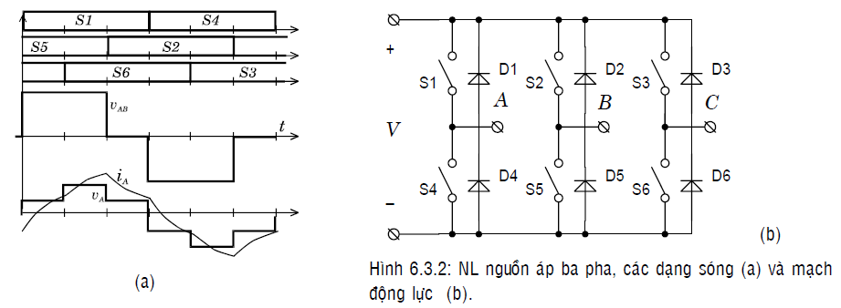
4.4.2- Nghịch lưu độc lập nguồn áp ba pha:
- Mạch gồm ba nhánh làm việc lệch pha nhau từng đôi một.
- Với nguồn là nguồn áp và có diode phóng điện song song với mỗi ngắt điện.

Slide 26
- Năng lượng truyền được hai chiều giữa nguồn và tải làm cho áp ra có dạng các xung vuông có biên độ là biên độ áp nguồn.
- Khác với nghịch lưu nguồn dòng, nghịch lưu nguồn áp ba pha có thể sử dụng logic ba pha có 2 hay 3 ngắt điện làm việc cùng lúc.

Slide 27
Giả sử nguồn có điểm giữa n. Áp các pha v_{An} , v_{Bn} , v_{Cn} và áp dây v_{AB} , v_{BC} , v_{CA} có quan hệ sau:

Slide 28
Khi điều khiển (S1 và S4 làm việc ngược pha), ta có thể chứng minh là các áp pha v_{An} , v_{Bn} , v_{Cn} và các áp dây hoàn toàn xác định từ luật điều khiển các ngắt điện. Hệ thống như vậy gọi là điều khiển hoàn toàn.
Để tính các áp pha tải, ta giả sử tải nối hình sao, đối xứng và có trung tính là N. Ta có các quan hệ sau khi bỏ qua chỉ số N của áp pha tải:

Slide 29
Suy ra:

Slide 30
Hoặc :

Slide 31
Phân tích Fourier của điện áp pha:
Trị hiệu dụng của áp pha tải:

Slide 32
Ví dụ 3:
Cho bộ nghịch lưu áp ba pha điều khiển 6 bước (six-step). Tải thuần trở ba pha đối xứng đấu thành dạng sao. Độ lớn điện trở mỗi pha R = 10Ω, tần số làm việc của bộ nghịch lưu áp f=50Hz. Điện áp một chiều V_{dc} = 220V
a) Xác định trị hiệu dụng điện áp pha
b) Viết phương trình sóng hài bậc 1 của điện áp tải và dòng tải
c) Tính công suất tải
Giải
a) Trị hiệu dụng điện áp pha:

Slide 33
b) Biên độ sóng hài bậc 1 của điện áp:
Phương trình sóng hài bậc 1 của áp tải – pha A :
Phương trình sóng hài bậc 1 của dòng tải – pha A :

Slide 34
c) Vì tải thuần trở nên công suất tải là:

